Slide 1
Roubo ou furto?
Classificação de ocorrências de celulares subtraídos em São Paulo com uma rede MLP
Objetivo: dado um boletim de ocorrência já registrado (ou hipotético), estimar se ele é mais compatível com roubo ou furto e disponibilizar o modelo em uma aplicação web. A MLP não prevê a ocorrência de crimes.
Integrantes: Ana Clara Alcântara Lopes · Ana Flávia Couto Chaves · Izabely dos Santos Silva
Global Solution – Aprendizado Profundo com Redes Neurais Convolucionais

Slide 2
Problema, fonte e recorte
Fonte: SSP-SP, Portal de Estatísticas → Bases de Dados → Celulares subtraídos (2025)
https://www.ssp.sp.gov.br/estatistica/consultas
Etapa do recorte | Registros
registros na base (estado de SP) | 383.635
fatos ocorridos em São Paulo (capital) | 216.129
rubrica = furto ou roubo | 183.798
sem boletins ambíguos (furto+roubo) | 183.657
1 linha por boletim (sem duplicidades) | 161.570
datas consistentes (2024-2025, registro >= fato) | 161.354
amostra utilizada | 20.000
Local do fato: CIDADE = S.PAULO (não o local de registro do BO)
Rótulo: rubrica Roubo (art. 157) = 1 · Furto (art. 155) = 0
Atributos: bairro, tipo e subtipo de local, período/hora, dia, mês, marca, dias até o registro, quantidade
Excluídos por vazamento: rubrica, conduta, circunstância, desdobramento, flagrante, autoria, forma de apresentação
Sem dados pessoais: logradouro, número, CEP, coordenadas
2

Slide 3
Preparação dos dados
Variável | Tratamento
Bairro, tipo/subtipo de local, marca | One-hot; categorias raras → "Outros" (40 bairros mais frequentes)
Período do dia | One-hot (hora exata quando existe; senão, campo DESCR_PERIODO)
Dia da semana | One-hot (7)
Mês e hora | Cíclico: seno e cosseno (dez≈jan, 23h≈0h) + flag "hora informada"
Dias até o registro | log(1+x) e z-score (média/desvio só do treino)
Quantidade | Limitada a 3 e escalada 0–1
102
14.000
3.000
3.000
atributos de entrada
treino (70%)
validação (15%)
teste (15%) — uso único
Divisão estratificada (seed 42). Sem hora exata → hora=0 + flag. Escalonamento e categorias ajustados só no treino (sem vazamento).
3

Slide 4
Arquitetura da MLP escolhida: M3 (128-64-32 +DO)
Entrada
102
atributos
Densa 1
128
ReLU + Dropout 0,3
Densa 2
64
ReLU + Dropout 0,3
Densa 3
32
ReLU + Dropout 0,3
Saída
1
Sigmoide → P(roubo)
→
→
→
→
Cada neurônio calcula z = w·x + b e aplica uma ativação; as camadas ocultas aprendem combinações dos atributos (ex.: tipo de local × período × marca).
ReLU nas ocultas: simples e evita saturação do gradiente. Sigmoide na saída: transforma z em probabilidade entre 0 e 1 (limiar 0,5).
Dropout (0,3): desliga aleatoriamente 30% dos neurônios durante o treino, reduzindo overfitting.
Total de 23.553 parâmetros treináveis.
4

Slide 5
Configuração do treinamento
Item | Escolha
Função de perda | Binary cross-entropy (saída probabilística, 2 classes)
Otimizador | Adam, learning rate 1e-3 (5e-4 no M4)
Batch size | 256 (128 no M4)
Épocas | Até 80, com early stopping (paciência 8 em val_loss, restaura os melhores pesos)
Métricas | Acurácia, precision, recall e F1 da classe roubo
Limiar de decisão | 0,5
Reprodutibilidade | Seed 42; TensorFlow/Keras; pré-processamento ajustado só no treino
Por que BCE + sigmoide? É a combinação natural para classificação binária: a perda penaliza fortemente previsões confiantes e erradas.
5

Slide 6
Quatro arquiteturas testadas
Modelo | Estrutura | Por que mudamos | Params | Épocas*
M1 (16) | 1 camada, 16 neurônios | Baseline simples | 1.665 | 28
M2 (64-32) | 2 camadas, 64-32 | Mais capacidade | 8.705 | 7
M3 (128-64-32 +DO) | 3 camadas, 128-64-32 + Dropout 0,3 | Mais profundidade + regularização | 23.553 | 8
M4 (128-64 +L2+DO) | 2 camadas, 128-64 + L2 1e-4 + Dropout 0,3; LR 5e-4; batch 128 | Regularização dupla e LR menor | 21.505 | 20
* época com menor perda de validação (early stopping).
Efeito observado: aumentar a rede quase não alterou o desempenho; o M2 atinge a melhor perda de validação já nas primeiras épocas (começa a sobreajustar); o Dropout (M3) deu a melhor perda e o melhor F1 de validação; L2 + LR menor (M4) não trouxe ganho.
6

Slide 7
Comparação e escolha do modelo
Validação (3.000 registros) — critério de seleção
Modelo | Acurácia | Precision | Recall | F1 | Val loss
M1 (16) | 82.8% | 0.742 | 0.824 | 0.781 | 0.394
M2 (64-32) | 82.9% | 0.737 | 0.840 | 0.785 | 0.397
M3 (128-64-32 +DO) | 83.1% | 0.745 | 0.833 | 0.786 | 0.394
M4 (128-64 +L2+DO) | 82.9% | 0.736 | 0.842 | 0.785 | 0.408
Teste final (uso único) — modelo escolhido vs. referências
Modelo | Acurácia | Precision | Recall | F1
M3 (128-64-32 +DO) | 83.3% | 0.754 | 0.819 | 0.785
Regressão logística (referência) | 83.4% | 0.761 | 0.808 | 0.784
Sempre "furto" (chute) | 62.8% | – | 0,000 | 0,000
Escolha: M3 (maior F1 e menor perda na validação). As diferenças entre modelos são pequenas, dentro do ruído; a regressão logística empata com a MLP.
7

Slide 8
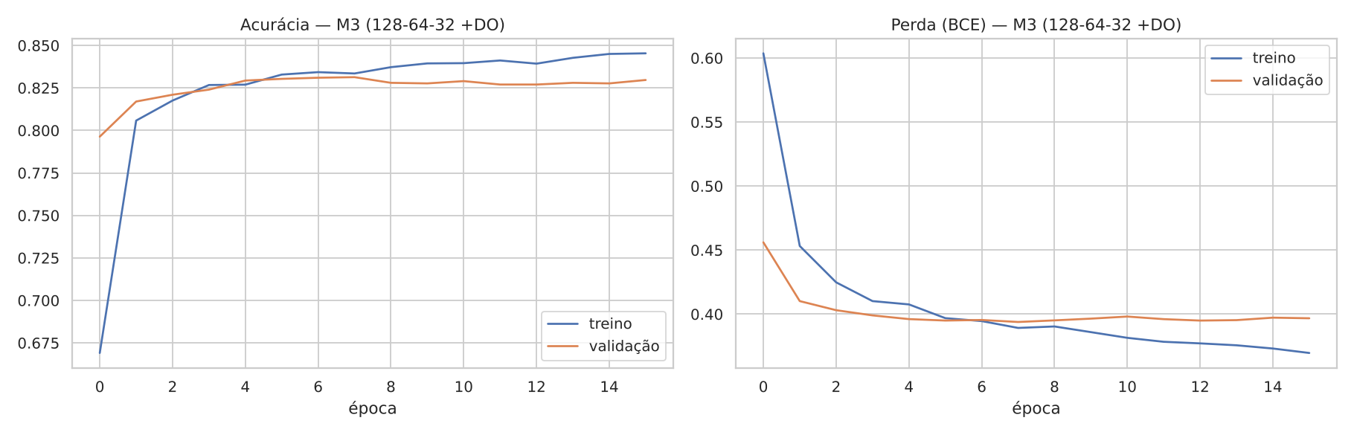
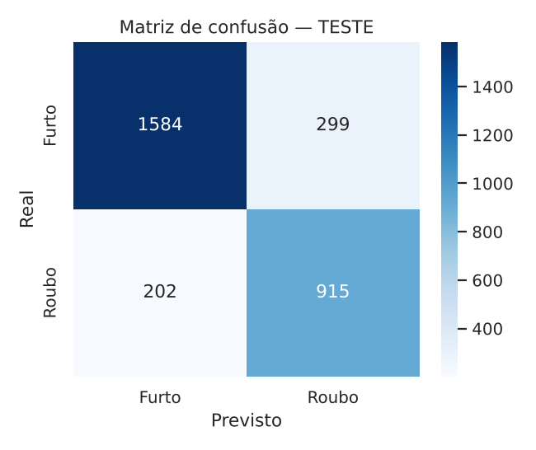
Curvas, matriz de confusão e diagnóstico
Treino ≈ validação em todos os modelos (gap < 2 p.p.): sem overfitting severo; leve sinal no M2 e no M4.
Sem underfitting relevante: o M1 (16 neurônios) já chega perto das redes maiores.
Teste: 915 roubos acertados, 202 roubos classificados como furto, 299 furtos classificados como roubo, 1584 furtos acertados.
O teto de desempenho vem da informação disponível nos atributos, não do tamanho da rede.
Matriz no conjunto de teste (3.000 registros).
8

Slide 9
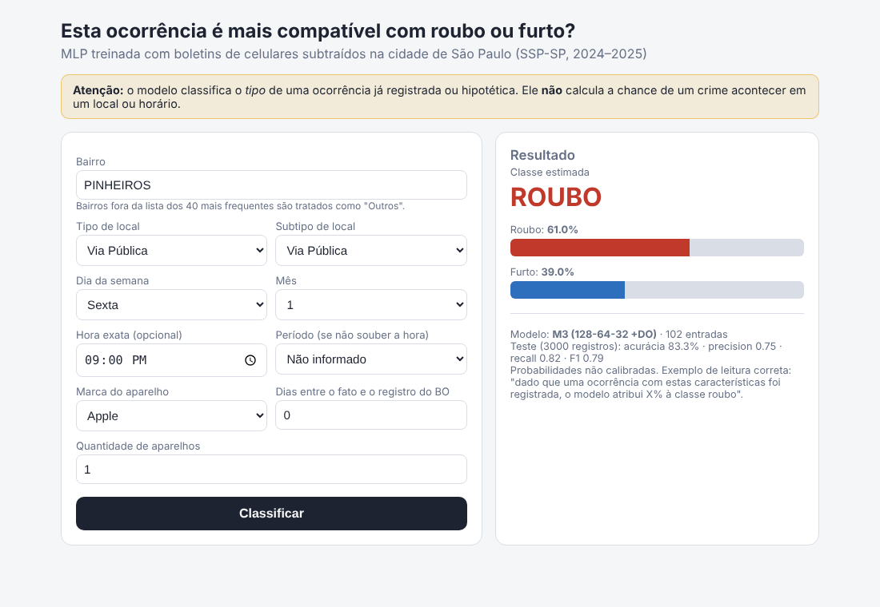
Aplicação web
Flask + NumPy: o servidor carrega os pesos da MLP treinada (exportados do Keras) e reproduz a rede; diferença máxima vs. Keras < 1e-7.
Formulário com exatamente os atributos usados no treino; mesmo pré-processamento (src/features.py).
Mostra a classe estimada e as probabilidades de roubo e furto.
Aviso fixo: o modelo classifica o tipo de uma ocorrência, não o risco de crime.
App: https://mlp-roubo-furto.onrender.com
Código: https://github.com/flavsna/mlp-roubo-furto
9

Slide 10
Conclusões, limitações e uso de IA generativa
Conclusões
Limitações
A MLP acerta 83.3% no teste (chute: 62.8%) com F1 de 0.79 para roubo.
Mais camadas ≠ mais acerto: as 4 arquiteturas e a regressão logística ficam muito próximas.
A informação dos atributos, e não a rede, limita o resultado.
Dados administrativos: subnotificação e erros de preenchimento.
Só celulares, 2024–2025; ~50% sem hora exata.
Divisão aleatória (sem validação temporal); probabilidades não calibradas.
Não usar para decisões sobre pessoas ou policiamento.
IA generativa (Claude)
Apoio em exploração da base, código de pré-processamento, treino e app, e rascunho da documentação. A equipe revisou o código, checou vazamento de dados e valida e explica os resultados.
10

